Slide 1
第 四 章 语 法

Slide 2
一、语法和语法单位
（一）语言结构是有规则的
要表达或理解一个句子的信息，不仅要掌握单个符号的意义，还要知道句子中符号之间的结构关系通过什么样的形式实现。用什么样的形式体现符号之间的结构关系，是有规则的。
你爱我。 我爱你。 我爱的人。 我爱人的。
他在屋子里咳嗽。 *他咳嗽在屋子里。（He coughed in the room）
我看书。 *我书看。（私は本を読みます）
我的花。 *花的我。（bông hoa của tôi，越南语）
You love me. *You love I.
语法分析的主要任务就是把隐而不显的规则整理出来，从感性认识上升到理性认识。

Slide 3
语法是音义结合的各结构单位之间的组织规则的汇集，是词、短语、句子等语言单位的结构规律，也就是用词造句的规则。这种规则是客观存在于一种语言之中，是语言长期发展过程中形成的，说这种语言的全体成员必须共同遵守。内容包括：
词法：词的构成和变化规律、词类
构词法—语素组合成词（白+菜=白菜）、work+er
构形法—同一个词的变化（foot-feet）、look+s
句法：词组和句子的构成规则。
词法和句法在不同的语言中表现不同，形成不同的语法体系。

Slide 4
（二）语法的组合规则和聚合规则
组合关系和聚合关系是语言结构的两种根本关系。语法规则就体现在这两种基本的结构关系中。
语法单位相互连接起来的规则叫做语法的组合规则。
语法单位的归类的规则就是语法的聚合规则。语法上能够出现在相同句法位置上的词形成一个聚合。
语法的组合规则和聚合规则构成一种语言的语法规则。
a. 哥哥 写 过 两本 小说
b. 妈妈 吃 了 一个 苹果
c. 我们 谈 着 这件 事情
d. 大家 参观 了 几所 学校
A B C D E

Slide 5
聚合规则是潜在的，它储存于人们的脑子中；组合规则是现实的，它存在于话语中。
说话时组合规则提出要求，聚合规则提供可能。
对组合的各个位置上可能出现的词进行替换，就能造出新的句子。外语学习中的“句型”和“替换”练习正是按照组合和聚合互相结合的造句原理设计的。
吃不了兜着走。
*喝不了兜着走。

Slide 6
（三）语法的特征
（1）抽象性
抽象，指的是对具体东西进行类的概括：
A.任何一种语法规律均是从大量的语言现象中概括、归纳而来的。
“N1的N2的N3”这样的结构切分必定是“(N1+N2)+N3”，这一规律就是从无数的诸如“我的弟弟的书籍”“儿子单位的领导”这样的具体语言现象中归纳出来的。
B.具体的语言现象是无限的，而语法规律则是有限的。人们正是依赖这有限的高度抽象了的语法规律去驾驭无限的语言事实。
C. 语法中的意义是对词或句之间的关系进行高度抽象，常常是一些结构、模式、类型，与词汇意义不同。
“汽车、书籍、学校、饼干”等，词义大相径庭，但却具有相同的语法意义——都是表示事物的词。

Slide 7
（2）递归性
递归，指的是相同的规则可以在一个结构里重复使用，即语法结构中的某个单位可以不断地被一个同功能的结构去替换、扩展而语法作用不变。
语法正是因为有了递归性，才能以有限的规则生成无限多的句子。
“花瓶打碎了”是主谓结构，可以通过偏正结构的递归,把其中的“花瓶”扩展成：
“漂亮的花瓶”
“那只漂亮的花瓶”
“兰儿送的那只漂亮的花瓶”
“老陈家的兰儿送的那只漂亮的花瓶”
“住在街对面的同我们家世交的老陈家的兰儿在去年元旦送的那只漂亮的花瓶”
不管扩展到什么地步，这一语言单位整体的语法作用同“花瓶”基本一样。

Slide 8
（3）系统性
系统，指的是语法规则具有制约性和解释性。因为每一条语法规则并不是孤立地存在的，它们之间往往互相联系，互相制约，一条规则的背后往往换潜伏着另一条规则。
英语：
A: *He often play football.
B: He often plays football.
AB两句都满足英语“主-谓-宾”和“偏-正”语序，但A句不满足英语主谓之间人称和数一致这条规则，故为错误的句子。
正因为语法规则是相互具有紧密联系的一个系统，它才是一种富有解释力的规则，规则与规则之间环环相扣，相互补充，相互支撑，从而生成既复杂多样又严密有序的句子和话语来。

Slide 9
（4）相对稳定性
稳定，指的是语法的变化发展比较缓慢。相对于语音、语汇等语言要素而言，语法的发展变化尤为缓慢，体现出相对稳定性的特点。许多语法规则经历几千年依然保持不变，一些语法格式的出现或演变，都要经历漫长的岁月。
正是由于每一种语言都有着自己基本稳定的语法格式，语言学家才能根据语言的语法形态把语言分成不同的类型。
汉语三千多年前甲骨卜辞里“癸卯卜，今日雨。其自西来雨？”这样的句式同现代汉语“癸卯日占卜，今天白天下雨。是从西方下过来的雨？”的句式没有太大的区别。三千年前的《诗经》及稍后的《论语》中的一些句子今天理解起来也不太费力。
一些语法现象的出现或演变，都要经历漫长的岁月，如“他”先秦无定代词演变为唐初第三人称代词经历了约一千年，英语中格标记的逐渐消失也同样经历了一个从古英语、中古英语到现代英语的漫长的时期。

Slide 10
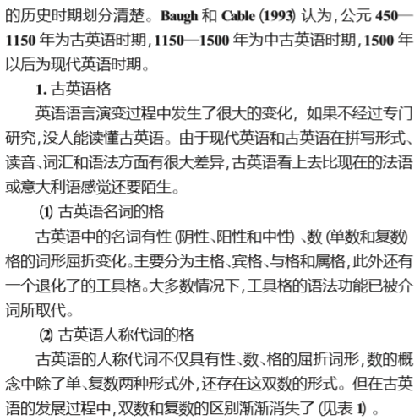
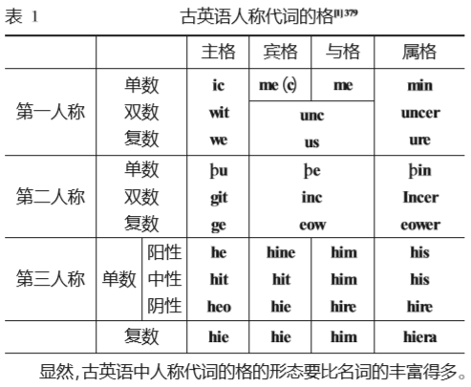
邓振华、周海超. 英语格的演变及其原因[J]. 中外企业家，2010（4）.

Slide 11
（四）语法单位
语法单位：能在组合的某一位置上被替换下来的音义兼备的片段。
语法单位从小到大依次是：语素、词、词组(短语)、（小句）、句子。
1.语素：又叫“词素”，语言中最小的音义结合单位，不一定自由运用。
最基本的作用是构词。
特点：不能再被分割为更小的音义结合体。一旦拆开，要么不表示任何意义，要么表示毫无关联的其他意义。
汉语大抵一音节一语素（人、目、鼠……）。也有多音节语素：连绵词、外来词、拟声词等，如“玻璃”“葡萄”“沙发”等。
英语语素和音节的对应有不同的情形，一个语素可以是一个音节（book），也可以大于一个音节（mother）或不足一个音节（books中的s）。
同一个语素在组合时可能有不同的语音形式，如英语的复数形式：
/s/：books /z/：dogs /iz/：benches

Slide 12
思考：
以下各词分别由几个语素构成？
买卖、朋友、蝴蝶、铁路、近代、葡萄、玻璃、咖啡
确定语素的方法——替代法
在相同的环境中能否被别的语素替代下去。
马车 → 马尾 马头 马蹄 马鞍 (“车”可以被替代)
马车 → 牛车 驴车 电车 火车 (“马”可以被替代)
马车：由“马”和“车”两个语素组成。

Slide 13
注意事项：
（1）被替换的单位意义不能改变
*马车 → 马上 马达 马虎 (“马”意义发生了变化)
（2）两个/所有单位都要被替换
如果只有其中一个可以替换，那么整个语言单位还是一个语素。
蝴蝶：“蝴”可以被替换，“蝶”则不行。
“蝴蝶”组合起来是一个语素。

Slide 14
2.词：最重要的一级语法单位，造句时能够独立运用的、最小的语言单位。
“独立运用”把词和语素区别开来。语素是语言中最小的音义结合体，但是，语素并不一定都能够独立运用：自由语素可以独立运用，因此，自由语素是词；粘着语素不能独立运用，必须和其他的语素合在一起，才能运用，因此，粘着语素不是词。
补充条例：当一句话里边把所有可以单用的部分都提开，剩下来不能单用，可也不是一个词的一部分的成分，也是词。
我下午再来。
比赛现在开始吧。
“最小”把词和词组/短语区别开来。词不能分割和扩展，也就是说中间不能插入别的成分。
大衣∶新大衣∶*大的衣
语法研究通常以词为界，词以上的规则叫句法，词以下的规则叫做词法。

Slide 15
根据不同的标准，可以把词分成不同的类别
根据意义和作用，可以分成实词和虚词。
实词是意义比较实在（有词汇意义）的词，能做句子的主要成分。
虚词是意义比较虚（无词汇意义）的词，能够帮助造句，起语法作用，但一般不能单说，不能作句子的主要成分。它们主要在句子中起某种语法作用。
根据内部成员的数目是否有限，可以分为封闭类词和开放类的词。
封闭类词的成员数目是确定的、有限的。
开放类词的成员数目原则上是无穷的、无限的。

Slide 16
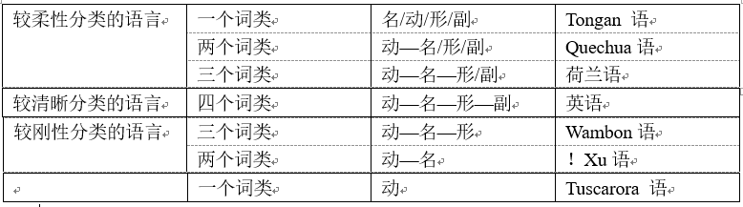
Hengeveld(1992)通过语言调查发现的词的规律
Hengeveld 1992:68
词类发生顺序：动词>名词>形容词>副词
Hengeveld 2010：陈述⊂指称。
如果一种语言有一个专门 的词类用于指称短语的核心，那么一定有一个专门的词类用于陈述短语的核心，即一种语言有名词，必定有动词。

Slide 17
3.词组：也叫“短语”，词与词的组合，是句子中作用相当于词、而又大于词的由词组成的没有句调的语法单位，是造句的备用单位。
词组的分类：根据能否自由组合，把词组分为自由词组和固定词组两类。
自由词组的组成成分和顺序不是固定的，可以根据表达的需要临时组合。
固定词组中的成分一般不能更换、增删，次序不能颠倒，如成语和民间口头流传的词语。
成语：四面楚歌、狐假虎威、剑拔弩张……
俗语：换汤不换药、杀鸡焉用牛刀……
某些古风歌曲：霸王收起剑，别姬也已走远（《肝肠寸未断》）

Slide 18
判断是词还是词组的方法：扩展法（插入法）
插入别的成分后，不改变原意——词组。
插入后意义改变了，或者没有意义了——词。
词 |  | 词组
原式 | 扩展式 | 原式 | 扩展式
铁路 | *铁的路 | 铁门 | 铁的门
杀青 | *杀了青 | 杀鸡 | 杀了鸡
骨肉 | *骨和肉 | 血肉 | 血和肉

Slide 19
4.句子：最大的语法单位，又是言语交际的基本单位，是表达思想、传递信息的最小单位。
特征：
（1）表达相对完整的意思；
（2）一般前后都有停顿，并有完整的语调。
按照语气，可分为4种不同类型（句型）：
陈述——客观叙述一件事情；
祈使——向对方发出请求或命令；
感叹——表达强烈的感情；（以上三类一般语调在句末下降）
疑问——对所述的事情表示疑问。（一般语调在句末上升）
实际交际中用来对话的一个单说的片段，不管多么短，都是一个句子。
——谁？
——我！

Slide 20
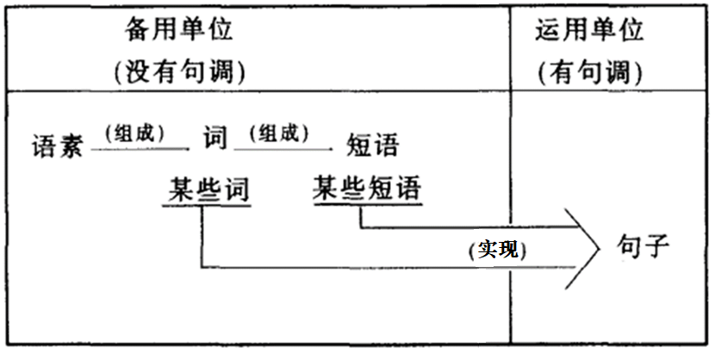
四级语法单位之间的关系
大单位都是由小单位按照一定的规则组合起来构成的。

Slide 21
补充：汉语语法单位的特点
1.汉语里语素的地位不亚于词的地位（汉语的音节性，字本位？）
离合词/短语词：语素间的结合不太紧密、中间可以加入其它成分，能扩展的词。
这类词一般由两个语素组成，可离可合。合在一起的时候，是一个词，具有单一的意义；分离扩展的时候，是词组。
游泳——游了三次泳（离婚、动员、帮忙、汇报、提醒、结婚……）
看见——看得见（推翻、打倒……）
2.汉语里语素和词、词和词组的界限不清。
驼毛（词）羊毛（词组）
鸭蛋（词/词组）鸡蛋（词组）
3.汉语词组和句子是同一套结构规则。
He flies a plane.（他开飞机）
To fly a plane/ Flying a plane is easy.（开飞机容易）

Slide 22
第二节 组合规则
一、语素组合成词的规则
二、词组成词组和句子的规则
三、组合的层次性
四、组合的递归性和开放性

Slide 23
二、组合规则
语法单位相互连接起来构成更大的语言片段的规则。
（一）语素组合成词的规则
1.语素的类型
（1）能否独立成词
自由语素（Free Morphemes）：能够独立成词的语素，又叫“成词语素” 。
人 山 去 好……
黏着语素（Bound Morphemes）：不能独立成词的语素。
民 果 歹 世……

Slide 24
（2）语素在词中的不同作用，分为词根、词缀。
词根（Root）：词的核心部分，词的意义主要是由它体现出来，它可以单独构成词，也可以彼此组合成词。词根既有自由的，也有黏着的。
汉语：水、电，桌、椅……；英语：read happy……
词缀：只能黏附在词根上的语素，本身不能单独成词。
1）按位置分，词缀可以分为前缀、中缀和后缀。
黏附在词根前面的词缀称为前缀（Prefixes）；汉语：阿- 老- ；英语：un- pre- im
黏附在词根后面的词缀称为后缀（Suffixes） ；汉语：-子 –儿；英语：-able -er -
插入词根中间的词缀称为中缀（Infixes） ；马来语：gembung（膨胀的）→ gelembung（泡泡）；kerja（工作）→ kinerja（表现）
在同一个词根的开头和末尾上附加上的词缀称为框缀/外接缀/循环缀（Circumfixes） 。美国俄克拉荷马州的Muskogean语：chokma（他好）→ ikchokmo（他不好） （否定

Slide 25
2）按功能分为派生词缀和屈折词缀
派生词缀（Derivational Affixes）：黏附在词根上构成新词，增加新的词汇意义或改变词的类别归属。
汉语：阿明、老王、拍子、花儿……；英语：unhappy preview worker kindness……
词根和派生词缀组成词干。
屈折词缀（Inflectional Affixes）：大多附加在词干末尾，表示一种语法关系或句法范畴，而不改变原来的词类、不构成新词的语素，与词根或词干的搭配基本可以用语法条件说明（词法规则、词形变化）。屈折词缀也是黏着语素。也可叫“词尾”。
book——books look——looked watch——watching
книг-（书，单数）——книгa（主格）/ книги（属格）/ книгe（予格）/ книгy（宾格）/ книгой（工具格）/ o книгe（位格）

Slide 27
（3）作用不同
词根和派生词缀属于构词语素。
英语：walk worker eatable；俄语：книг- хорош- чита-
屈折词缀属于变词语素。
汉语中绝大部分都是词根语素，派生词缀不多，没有屈折词缀。（Z变韵？）
汉语中词根以自由语素居多，也有黏着语素。
练习：分析“discoverers”的内部成分。
work | er | s
词根 | 派生词缀 | 屈折词缀
词干 |  | 词尾
构词语素 | 构词语素 | 变词语素
自由语素 | 黏着语素 | 黏着语素
派生词缀与屈折词缀共现时，派生词缀距离词根更近。

Slide 28
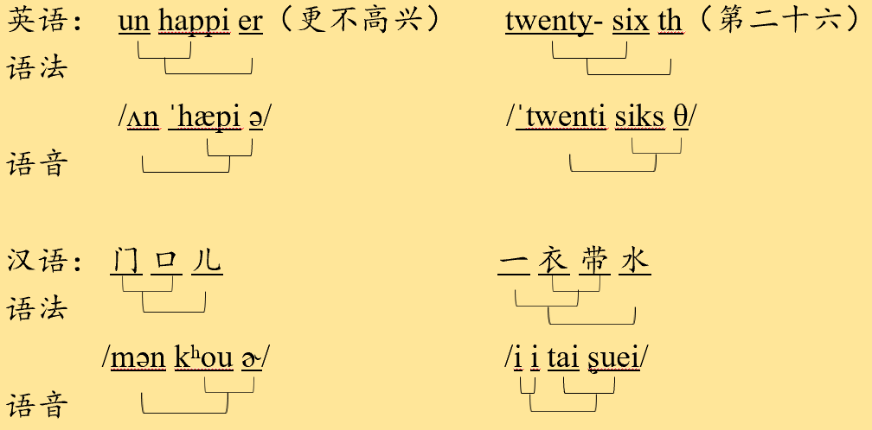
补充：分层矛盾（bracketing paradox）：词内部语法结构分层中语音与语义的不匹配。
语音和语义是独立的层面，二者有时一致，有时不一致。

Slide 29
2.语素组合成词的方式
由一个词根语素（在有的语言里加上屈折词缀）构成的词称为单纯词。
人 书 玻璃 葡萄……；look books walking watched……
由两个或两个以上的语素组成的词叫合成词。
合成词可分为：
（1）复合词：完全由词根语素按一定规则组合成的词。
白菜 黑板……；waterfall blackboard……
（2）派生词：由词根和派生词缀构成的词。
读者 杯子……；impossible national……

Slide 30
①复合词构词法：
（1）并列式：途径 关闭 寒冷 生死 血肉 国家 忘记……
（2）偏正式：飞机 拖鞋 金黄 雪白 龟缩 卷烟……
（3）补充式：扩大 证明 推翻 打倒 压缩 船只 纸张……
（4）动宾式（支配式）：司令 叹气 挂钩 吹牛 跳舞 站岗 鞠躬……
（5）陈述式：月亮 脸红 眼热 胆怯 民主 口吃……
汉英复合词差异
英语中复合词就是两个或两个以上的词构成的复杂的词。不同词类的词可以复合成复合词，这在英语中几乎没有限制。
 | 形 | 名 | 动
形 | bittersweet | poorhouse | whitewash
名 | headstrong | homework | spoon-feed
动 | --- | pickpocket | sleepwalk

Slide 31
汉语中的复合词中经常包含粘着语素：
开关、提高、铁路（自由语素+自由语素）
遥远、友人、经过（粘着语素+自由语素）
睡眠、打击、电视（自由语素+粘着语素）
朋友、允诺、语言（粘着语素+粘着语素）
②派生词构词法（附加法）：
（1）前附式：老板 阿哥……；unhappy export……
（2）后附式：记者 凳子……；worker kindness……
（3）中嵌式：cerlang（发光的）→cemerlang（辉煌） gigi（牙齿）→gerigi（锯齿状的物体）（马来语）

Slide 32
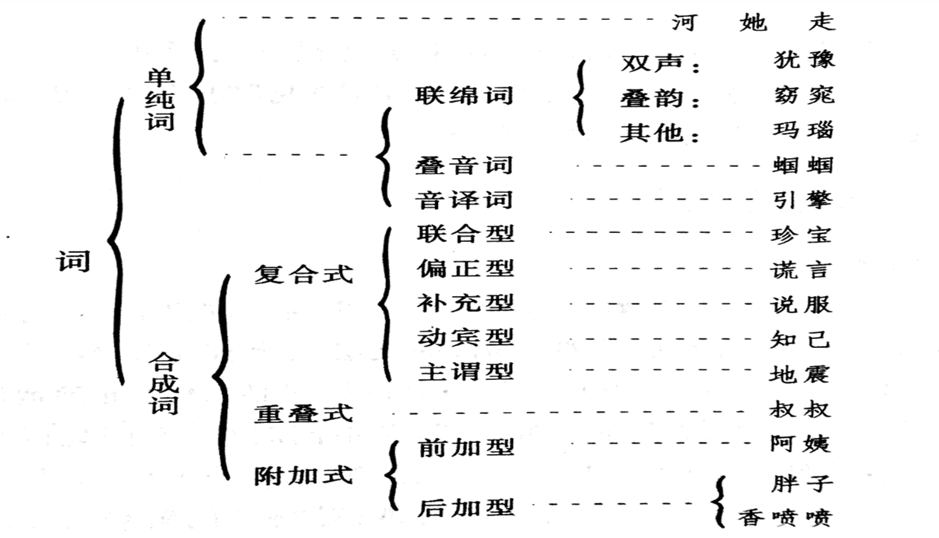
语素组合成词是语法单位的第一次增量。
《现代汉语词典》字∶词≈1∶6
语素∶词≈1∶6
掌握语素和构词法，是以简驭繁，有效地扩大词汇量的一个重要途径。

Slide 33
（二）词组成词组和句子的规则
词与词的组合，或者更准确地说是特定词类与词类的组合，就构成了词组。词组作为一种语法单位，它与词实际上是同质而不同量的关系：
聚合角度：词组与词相同，具有相同的句法功能；但从组合角度看，词组与词不同，它们有不同的成分数量。
1.词组的结构类型：
根据词组的结构方式，可以将其分为若干结构类型，常见的有以下五种：
（1）主谓结构
（2）述宾结构
（3）偏正结构
（4）联合结构
（5）补充结构

Slide 34
（1）主谓结构：由主语和谓语两部分构成，主语是陈述的对象，谓语陈述的内容。
注意：主谓结构关系在不同的语言中有不同的形式体现。这主要体现为两点：一是语序，二是主语、谓语对词类的限制。英语和汉语里主谓结构都必须是主语在前，谓语在后，但在主语、谓语对词类的限制上有所不同。英语里主语必须是名词性成分，如果原本是动词的成分要充当主语，则必须将其变为动名词的形式：
Teaching foreigners is very different from teaching natives。
在有词形变化的语言中，主谓关系的形式表现主要是“主谓一致”的形态变化，比如俄语、英语等。
汉语里，主谓语对词类的限制相对宽松，谓语既可以是名词性性的，也可以是谓词性的：
今天星期一。
讲课不容易。
善良是一种美德。

Slide 35
（2）述宾结构，由述语和宾语组成，述语一般表示行为动作，宾语是受行为动作支配的对象。如“买东西”“爱照相”等。宾语和述语两者之间的排列次序在不同语言中有所差异，语言类型学对世界语言分类时，述语和宾语的次序就是一个重要的指标，如SOV、SVO语言的分类。
汉语和英语这种SVO 型语言，动宾关系都表现为前动后宾，即出现在动词后面的名词是宾语。需要注意的是，汉语里述语和宾语之间的语义关系十分复杂，如：“吃面条、吃火锅、吃馆子”，尽管动词与名词的语义关系很不同，如“吃面条”是动词＋受事，“吃火锅”是动词＋工具，“吃馆子”是动词＋处所，但都是动宾词组。
但对于日语等SOV 型语言，动宾关系则是前宾后动，而且宾语往往要有一定的标记。如“吃苹果”——りんごを食べる。“を”是日语里的宾格助词。
芬兰语语序： O-V-Aux；O-Aux-V；Aux-O-V；V-Aux-O；Aux-V-O； *V-O-Aux
形态和格助词也是常见的表达述宾关系的语法形式。在有词形变化的语言中，受动词支配做宾语的名词会有相应的词形变化。如上文谈到的日语宾格助词。

Slide 36
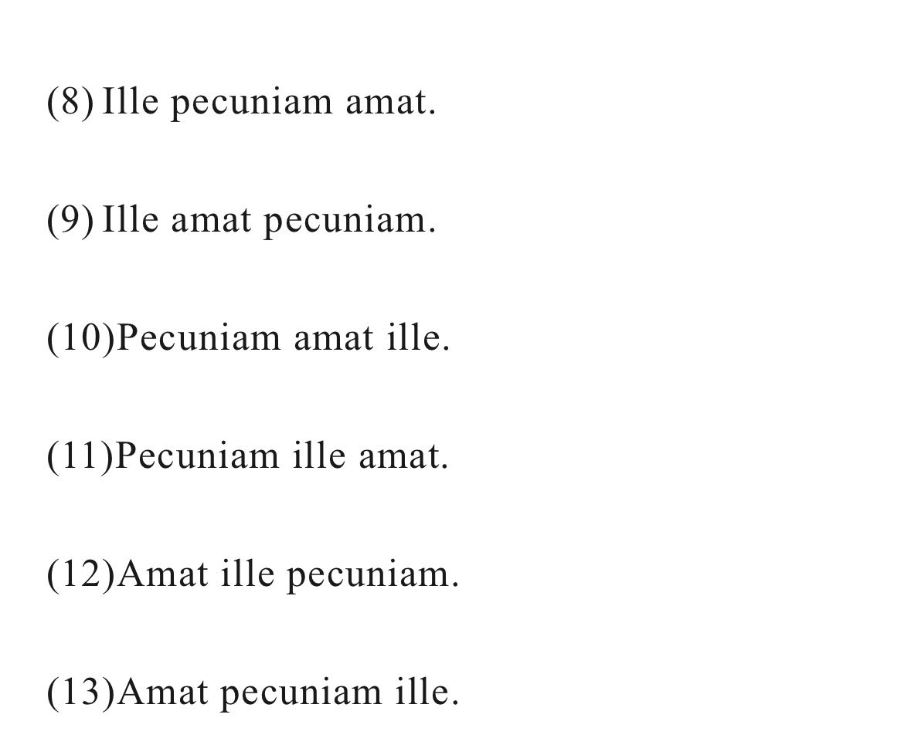
主谓结构的主语和述宾结构的宾语，一般称为动词的论元(argument),论元与动词在语序上的自由度在不同语言中各不相同，大致的倾向是，形态越丰富的语言越自由，形态越贫乏的越不自由。如英语的形态越来越少，语序也不那么自由了。而形态发达的拉丁语动词和它的论元之间的语序却非常自由。例如拉丁语的“他爱钱”
不同的语序基本命题相同，但仍有不同的附加意义：
（1）（2）强调主语和宾语钱之间的关系，
（3）（4）强调钱对他的吸引力
（5）（6）强调他对钱的喜欢程度
A boy comes here.
Here comes a boy.
客人来了。
来客人了。

Slide 37
（3）偏正结构（修饰—被修饰）：反映修饰和被修饰的关系。由修饰语和中心语两部分构成，修饰语对中心语加以修饰或限制。分为“定语＋名词”和“状语＋谓词”两种，谓词包括动词和形容词。
名词性偏正结构（定中结构，定语＋名词）：高/水平 红/衣服 男护士 女司机
动词性偏正结构（状中结构，状语＋谓词）：马上/出发 加倍/努力 超燃 巨帅
有的语言偏正结构的语序和汉语相反。如傣语、法语，马来语：pen saya（笔我）其基本语序是中心语在前，修饰语在后。英语里副词修饰动词时也常常放在动词之后“run quickly”。
形态的一致性配合也同样可以充当体现偏正结构（主要是定中结构）的语法形式。在有词形变化的语言中，偏正结构中的修饰如果是形容词，她必须在性、数等方面和中心语一致。比如法语里“一些美丽的花儿”——des bells fleurs，其中bells（美丽）用的是阴性belle的复数形式，与后面的“花儿”的性、数一致。

Slide 38
修饰语和中心语之间的关系：
名词短语，考察“指示词+名词”“形容词+名词”“领有成分+名词”“关系小句+名词”“复数+名词”。
动词短语，考察旁格成分与核心动词的关系
工具：用刀切西瓜
受益者：给他打电话

Slide 39
（4）联合结构，由两个或更多的部分组成，各部分在语法上是平等的。联合结构不管有多少项，它们在更大的组合里只能充当一个结构成分，如：
北京、上海、天津、重庆是我国的四个直辖市。
我们必须重视并且办好小学教育。
虚词也是体现联合结构常见的语法关系，比如汉语的“和、或者、而”以及英语里的“and、or”等。
“能源和交通、策划并组织、坚定而沉着”
“boys and girls”、“read and write”、“beautiful and interesting”，都表示两个并列的事物、动作、状态、性质等，就都是联合词组。这种词组的构造形式各种语言都差不多。
Is your sister older or younger than you?。
你的姐妹比你大还是小？

Slide 40
第二节 组合规则·词组成词组和句子的规则
（5）述补结构：由述语和补语两部分构成，述语一般表示行为动作或性质状态，补语对述语的程度、结果、趋向等内容起到补充说明的作用。汉语里述语补语之间还可用虚词关联，如：
“洗干净” —— 洗得干净 洗得干干净净
“抬进去” —— 抬得进去
“摆整齐” —— 摆得整齐 摆得整整齐齐
“饿得发呆”
“说得好”
“美得很”
其他语言很少有汉语这种述补词组。英语、德语等置于中心语后面的定语、状语也叫作中心语的补充成分，如英语“She sings beautifully（她唱得很动听）”的后置状语就差不多相当于汉语的补语。

Slide 41
语法形式与语法意义的关系
比较：
A：我不喜欢吃米饭。
B：米饭我不喜欢吃。
C：吃米饭我不喜欢。
A：在家里，我对儿媳像闺女一样，儿媳对我也像亲妈一样。
B：在家里，我对儿媳像亲妈一样，儿媳对我也像闺女一样。

Slide 42
（三）组合的层次性
词和词组合时是有步骤、分先后的，语言中的句子，不管多么复杂，都是基本结构一层层套起来的组成的。组合的层次性就是对分先后的各个组合步骤的反映。
除联合结构外，其他几种基本结构都是由两个结构成分组成的。所以，不管是经过几层套合的词组，在每一个层次上都体现为两个结构成分的组合（联合结构除外）。
1.直接成分分析法（IC：Immediate Constituent Analysis）
从表面上看，语法组合是一个挨着一个的一串词，是线性的。而从内部看，其组织是有层次性的，是各种基本的结构类型一层层套起来组成的。线性和层次性并不矛盾，是两个不同分析层面的问题。
一般采用直接成分分析法分析句子的结构层次。
直接组成成分：每一层次中直接组合起来构成一个更大的语法单位的两个组成成分。

Slide 43
直接成分分析法：也叫“层次分析法”或“二分法”，由布隆菲尔德提出，该分析法着眼于句法结构内部的分析，通过找直接组成成分来分析句法结构内部所包含的若干个词之间的组合关系及其层次。它利用图形分析句子或词组的结构，把结构层次和结构类别都标出来，以揭示句法结构内部的显性意义。
分析方法：
（1）首先将句子析为两个最大的直接组成部分；
（2）确定这两部分之间的结构类型（组合关系）；
（3）继续循环，直至分析的单位为词。

Slide 44
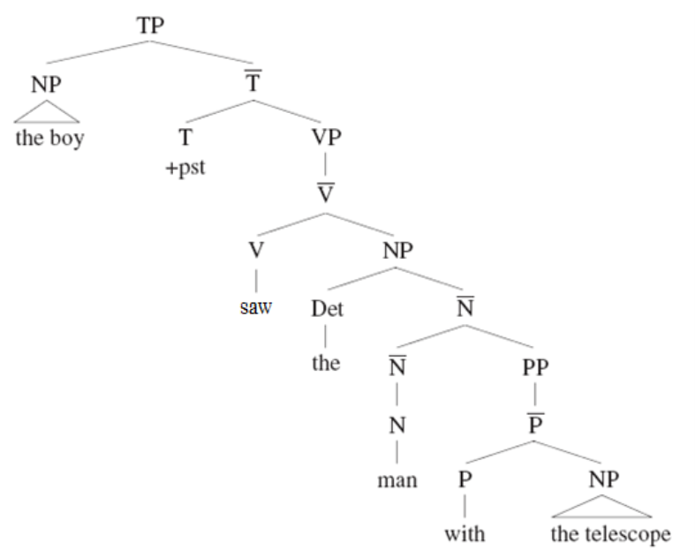
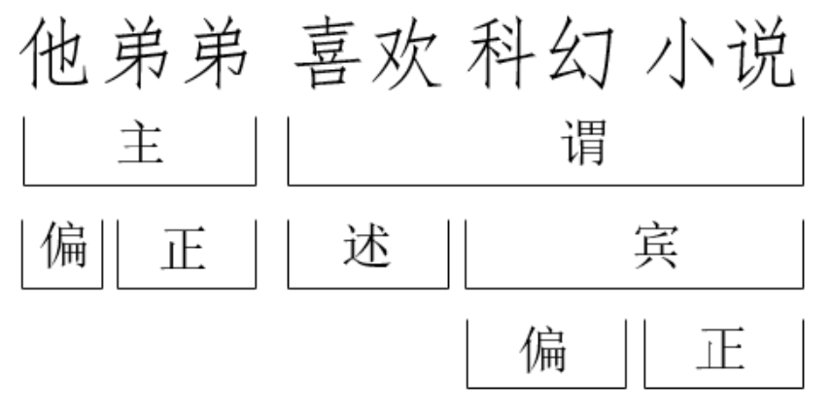
The boy saw the man with the telephone. 他弟弟喜欢科幻小说。

Slide 45
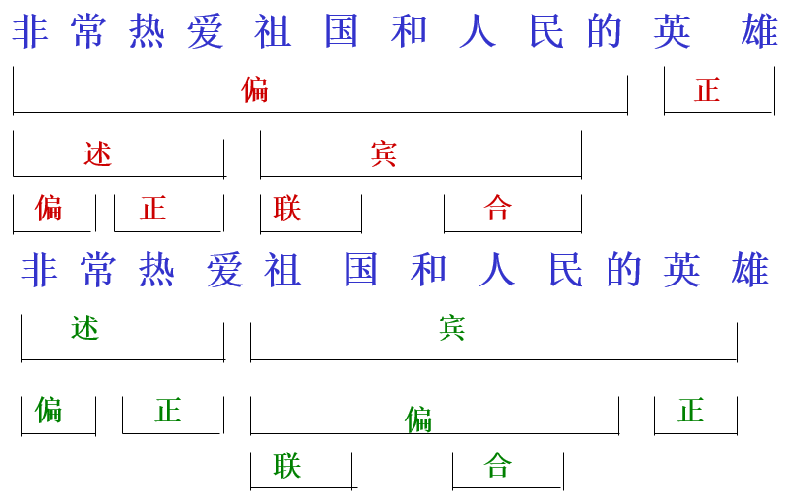
直接成分分析法有助于准确理解句义，能揭示不同的分段，从而揭示歧义。

Slide 46
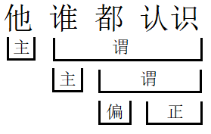
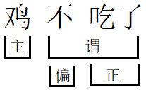
但层次分析无法揭示因语义关系不同造成的歧义。
A 他认识的人很多。
B 认识他的人很多。
A 鸡不吃东西了。
B 不吃鸡了。

Slide 47
2.结构中心和句法树形图
不仅词有词类区分，短语也有。
动性短语（VP）：述宾、述补、偏正（状中）
名性短语（NP）：偏正（定中）
与结构整体类别属性相同的那个成分称为结构的中心。
向心结构短语：整个短语的功能相当于其中心语功能的短语。简而言之，向心结构有中心词，在功能上代替整个结构。
偏正、述宾、述补、联合短语……
离心结构短语：整个短语的功能不等于其中任何成分的功能的短语。简而言之，离心结构没有明显的中心词，没有一个词代替整体语法功能。
主谓、介词……
介词短语：“在房间里”
“在”是介词性，“房间里”是名词性；“在房间里”整个结构是副词性

Slide 48
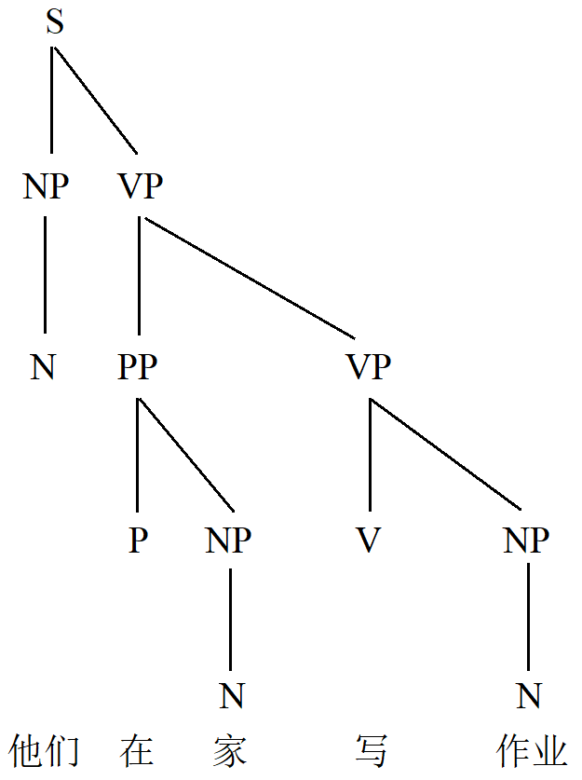
我们也可以使用句法结构树形图来分析句子。
词和短语的代码说明：S，主语；SP主谓短语；V，动词；VP，动词短语；A，形容词；AP，形容词短语；N，名词；NP，名词短语；F，副词；D，代词；PP，介词短语……

Slide 49
（四）组合的递归性
同样的语法结构可以层层嵌套，同一条结构规则可以重复使用而不致造成结构上的混乱，这就是语法规则的“递归性”。
组合的递归性使我们能用有限的规则支配相对有限的词去造出数量上无限多、长度上不受限制的句子。
递归性有两种表现：
1.从初始结构开始，自始至终重复运用同一条语法规则。

Slide 50
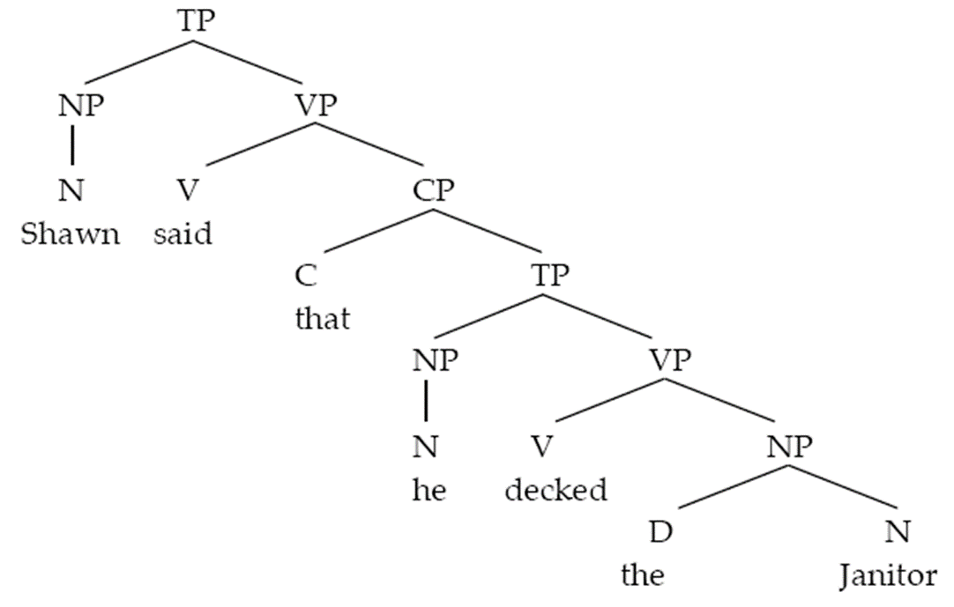
2.同一条语法规则可以在一个结构上间隔地重复使用，不同的结构可相互套嵌。
语法规则递归性和语法结构的
层次性密切相关。语法结构的
层次性在相当大的程度上是由
递归性造成的，语法结构的层
次性也为语法规则的反复使用
提供了可能。

Slide 51
三、聚合规则
语法的聚合规则是语法单位的分类和变化的规则。集中体现在：
功能聚合：词类——词的形态和句法功能的类。
形式聚合：形态——词形变化的手段的类。
范畴聚合：范畴——语法形式体现出的语法意义的类。
前两个属于语法形式的聚合，即语法手段；后一个属于语法意义的聚合，即语法范畴。
具有相同语法功能的单位总是聚合成类，供组合选择。

Slide 52
一、词的聚合：词类
“词类”是词在语法上的分类结果。因此像“一朵花”的“花”（花1）和“花钱”的“花”（花2）在语音上叫作同音词；“一朵花”的“花”和“花布”的“花”（花3）在词汇上叫作多义词，就都不是语法上的词类。而这三个词中“花1”是名词，“花2”是动词，“花3”是形容词，这种分类就是词类。
词类可以这样定义：它指“竖着看”可以替换出现在语法结构某些相同位置上的词的类，即具有聚合关系的词的类。

Slide 53
划分词类的标准
1、主要有三种：第一种意见是根据词形变化确定词类，这就是形态标准。这个标准不大适用于汉语；
第二种是根据词的意义确定词类，这就是意义标准。但用意义标准确定汉语的词类还有很多无法克服的困难；如：聪明、智慧（形容词、名词）
第三种就是根据词和词的结合能力来确定词类。词在句中可做什么成分，能否于某类词结合等。即“句法功能标准”，也可理解为根据词的聚合位置确定词类，也就是“分布标准”。不同的语法单位分布状况不同，具有相同分布特征的语法单位可以归为一类——功能的类。按照这个标准，词类就是根据一类词的所有聚合位置的总和即句法功能来确定的。这种标准适合汉语的词类划分。

Slide 54
综合运用三条标准
从词类的内在属性看，这三条标准中只有句法功能才是反映词类聚合关系本质的特征，而形态变化和语法意义都只不过是这种聚合关系的体现。
事实上并不只是汉语这样缺乏形态变化的语言必须靠句法功能来确定词类，而即使是可以用形态和意义标准确定的词类，归根到底也都必须符合词类的句法功能要求，或者说正是因为某类词有共同的句法功能上的分布，才可能有共同的词形变化和共同的语法意义。
虽然句法功能是任何语言中词类的本质属性，但在具体区别词类时，形态和意义也有参考作用。

Slide 55
词类划分的结果
实际上是问总共能得到多少词类？
由于不同语言中各类词的分布肯定有差异，例如英语、德语中只有名词和非限定动词才能做主语，但在汉语中能做主语的除了名词，还可以直接就是动词、形容词等；俄语中做定语的只能是形容词，而在英语、汉语中名词也可以做定语。
这样各种语言分出词类的数量就不会完全一样。例如英语一般认为只有九种词类，即名词、动词、形容词、副词、介词、代词、数词、连接词和叹词。但汉语词类更多，至少要比英语多分出区别词、量词、方位词、助词、语气词等。总的看，各种语言的词类划分结果往往都有这么几个特点：

Slide 56
2、词类划分结果的特点：
（1）各种语言都有一些共同词类，也有一些特殊的词类。各种语言都有一些共同的词类，也都有一些特殊的词类。例如已知的人类语言中无一例外地都有名词、动词、副词、形容词、代词、数词、连接词等，这就是各种语言共同具有的一些词类。共同性词类与自然界的某些基本属性有密切关系。
但是不同语言也往往有一些特有的词类。例如
汉语的量词、助词；
德语、英语名词前面的冠词、动词前面的辅助词，
日语主语、宾语名词后面的标记助词；
也有的词类几种语言都有，但范围不同，如汉语的语气词主要用于句末表句式类型，而俄语的语气词还包括表动作方式的词等：这些就是某些语言的特殊词类。

Slide 57
（2）各种语言的主要词类都可以根据某种共性往上归大类，也可以根据某种个性往下分小类。
各种词类可归为两个大类，即实词和虚词。实词包括名词、动词、形容词等，共同点是都可以充当主语、谓语、状语、定语等句法成分，都有实在的词汇意义，位置不固定，数量开放等。而虚词如助词、介词、语气词、连词等的共同点则与实词相反，一般不充当句法成分，没有实在的词汇意义，位置固定，数量封闭等。

Slide 58
实词和虚词都可以再往下分成次一级的大类，
如实词一般可以分成分布性质对立的体词和谓词两类。
体词主要指名词（方位词、处所词）、一部分代词等，常做主宾语，不能作谓语；
谓词包括动词、形容词、状态词等，主要作谓语，一般不能做主宾语。
体词和谓词还可以再往下分成名词、动词、区别词等词类。还可再细分，如：名词按意义可以分专有名词、普通名词，普通名词又可分为个体名词、集体名词、复合名词、物质名词、抽象名词等等。名词按是否可数分为可数名词和不可数名词。
各种语言的词类划分结果都可粗可细，无非是根据不同的组合要求建立不同的聚合类罢了。

Slide 59
典型词类和跨类词类
各种语言中都有一些词是典型的某类词，也有一些词则可能是边缘的或跨类的词。
像英语“table（桌子）、person（人）”是典型名词，“read（读）、buy（买）”是典型动词。但“fire”可以是名词（火），也可以是动词（点火），这种词就是跨两类的词。
汉语的实词缺少形态变化，同一个词的句法功能往往有比较大的灵活性，因而跨类的现象就比较多。如：
碗、车子（名/量）捆、卷、打（动/量）
这件事很麻烦（形），给你带了许多麻烦（名），那就麻烦您了（动）。

Slide 60
分类其所有成员都不是绝对相同的，很难用一个或几个特征去概括所有的成员。
划分形容词与动词的标准（朱德熙1982）：
1）凡受“很”修饰而不能带宾语的谓词是形容词。
2）凡不受“很”修饰或能带宾语的谓词是动词。
状态形容词已经表示某种程度了，不再受“很”修饰
煞白、冰凉、通红、喷香、粉碎、稀烂、精光……
形容词也不是绝对不能带宾语
高你一头、重你十斤、大她三岁……

Slide 61
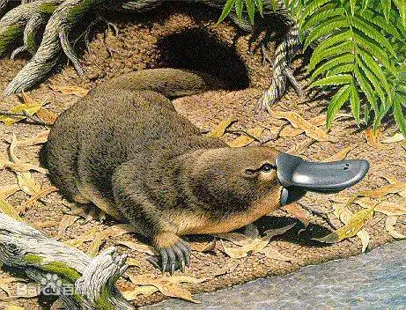
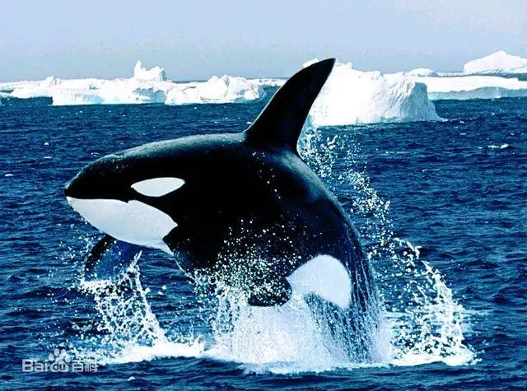
原型理论（prototype theory）：在认知科学中，是一种分级归类的模式。在这种模式中，在同一个范畴中，某些项目会比其他项目更为核心。
对于一个聚合群而言，有的成员具有某种典型特征，成为这个聚合群中的原型，其余成员是通过与原型在某种程度上的相似性归入这个聚合群。
哺乳动物：胎生、乳汁喂养、长有皮毛、具有比较发达的大脑
“青睐”与“重视”有相似性（可以说“受到重视”，也可以说“受到青睐”，“受到”之后只能出现动词），“青睐”可以归入动词

Slide 62
二、形态
指同一个词在不同组合中因其句法位置的差异而发生的不同变化，即在语法结构中词本身结构上发生的变化。也叫词形变化。（俄语的词不发生变化不能进入组合结构）
形态主要有以下几种表现形式
（1）屈折词缀：利用词缀的增减变换来表示不同语法意义的手段，这是最常见的词形变化。
英语名词加上-s表示复数，动词加上-ing表示进行体，动词加上-ed表示过去时；形容词加上-er表示比较级，形容词加上-est表示最高级
高棉语中缀-b-可将动词或形容词名词化：leun（adj.快的）→lbeun（n.速度）；long（v.试验）→lbong（n.试验）
希腊语前缀ε-表示过去时：λύω[lio]（解决）→έλυσα[elisa]（我解决了，-α表示第一人称单数）
阿拉伯语用前缀表示人称：aktubu （我写）naktubu（我们写）taktubu（你写/她写）yaktubu（他写）……

Slide 63
（2）词根内部辅音、元音的变化（内部屈折）
英语：man（男人）→men；swear（宣誓）→swore→sworn……
阿拉伯语：katab（写）→kutib（已被写）、aktub（正写）、uktab（正被写）……
德语:Vater[faːtɐ]（父亲）→Väter[fɛːtɐ]（父亲们）；Mutter[mʊtɐ]（母亲）→Mütter[mʏtɐ]（母亲们）……
（3）异根：利用不同的同义词根来表示不同语法意义的手段。
英语：good - better/ bad - worse/ I - me - we - us/ be - am - is - are – was - were
法语：avoir（有）- eu（曾有）；俄语：хорошо（好）- лучше（更好）
（4）重叠：利用重复全部或部分词根语素来表示不同语法意义的手段。
马来语用重叠表示复数：buaya/buaya-buaya（鳄鱼）、orang/orang-orang（人）
梵语用重叠部分词根表示过去式：tud/tu-tud（推）、psaː/pa-psaː（狼吞虎咽）
（5）零形式：相对于词形变化的词的原形形式。
英语：sheep - sheep（复数）

Slide 64
三、语法范畴
语法范畴与词的形态变化有密切的关系，是由词的变化形式所表示出来的语法意义上的聚合。同一性质的语法意义进一步概括成类，因而称为“范畴”。
语法范畴大致分成词法范畴和句法范畴两大类：凡是主要由词的变化形式表示的语法意义就属于词法范畴；凡是主要由结构的变化形式表示的语法意义就属于句法范畴，句法范畴也可以叫做类别和关系范畴。

Slide 65
词法范畴主要有体词属性范畴和谓词属性范畴两大类
体词性范畴是指由名词、代词的词形变化形式表示的语法意义。它分为四种：性、数、格和有定无定。
谓词性范畴是指由动词的词形变化形式表示的语法意义。它主要有时、体、态、人称等。

Slide 66
1.常见的语法范畴
（1）性（gender）
“性”范畴是在某些语言中表示人或事物有关性属的一组特征。俄语、德语名词都分阳性、中性和阴性三类，法语有阳性和阴性两类。名词的性与自然界的性有些是一致的，如动物词语的性往往就跟动物本身的雌雄性别有关。名词具有的性范畴是在入句前就确定的。
性是语法概念，与生物学的性的概念不同。无生命的也可有性。
法语：table（桌子，阴性）、livre（书，阳性）、fenêtre（窗户，阴性）……
德语：Tisch（桌子，阳性）、Buch（书，中性）、Fenster（窗户，中性）……
俄语：стол（桌子，阳性）、книга（书，阴性）、окно（窗户、中性）……
语法上的性与事物的自然属性有可能不一致。
德语：Weib（女人，中性）……

Slide 67
不同语言中，“性”的性质和表达方式有可能不同。
法语：soleil（太阳，阳性）、 lune（月亮，阴性）、 étoile（星星，阴性）……
德语：Sonne（太阳，阴性）、Mond（月亮，阳性）、Stern（星星，阳性）……
俄语：солнце（太阳，中性）、луна（月亮，阴性）、Звезда（星星，阴性）……
месяц（月亮，阳性）
形容词和冠词常常修饰名词，它们也随着有关的名词而有性的变化。
法语：
un petit garçon（一个小男孩）- une petite fille（一个小女孩）
Le garçon est petit（这个男孩很小）- La fille est petite（这个女孩很小）
古英语也曾有过性的范畴，但现代英语只表现在个别词的词缀形式上；此外，部分代词还有性的差异：
actor - actress、hero - heroine、he – she - it……
思考：汉语中存在“他”“她”“它”的区别，可以说汉语存在“性”这一语法范畴么？

Slide 68
（2）数（number）
数范畴是名词或代词的词形变化所反映的事物在数量上的特征。与表示事物具体数量的数量词不同。有些语言有单数和复数的对立，有的语言分单数、双数和复数（大于二的数），甚至三数、四数……
英语：student – students box – boxes ox – oxen child – children man – men I - we……
梵语：aśvaḥ - aśvau - aśvāḥ（马，主格）、kanya – kanye - kanyāḥ（女孩，主格）……
数范畴与词汇意义有密切关系。一个名词能不能进行数的词形变化，要看该词所反映的事物或现象是否可计数。
英语：steel、fire、happiness……（不可数名词）
有一些词则由于词汇意义的制约一般只用复数形式
英语：scissors、glasses、trousers……

Slide 69
有些语言中动词、形容词或冠词也有数的形态变化，与名词的数在形式上保持一致。
英语：The teacher writes. - The teachers write.（零形式表复数）
汉语的人称代词和指人的名词后面可以加“们”表示复数，但表示复数时也可不加“们”
同学们都来了＝同学都来了＝大家都来了
另外，“们”也可加在短语上：“老师、同学们”。
故汉语的“们”属于句法层面。
实际上，现代汉语没有严格意义“数”的范畴。甘肃兰州等地方言，普通名词也可以加“们”，表示多数，如鸡们、碗们。
有些方言没有相应的复数表达，“我们”“你们”“他们”用“我几个”“你几个”“他几个”西南官话等地的方言有类似于双数的表达的“两个”

Slide 70
（3）格（case）
格：表示短语或句子中词与词相互之间的语法关系。“格”范畴是表示名词与其他词的语法结构关系的一组特征，在很多综合性语言中这都是重要的名词属性范畴。例如俄语语法结构不讲究语序，原因就是结构中所有的名词都已由词缀（或词尾）给出格的标记，如主语用主格，直接宾语用宾格形式，间接宾语用与格形式，定语用属格形式。英语格形式已经相当弱化，名词只有属格，只有代词还有主格、宾格、属格，he— him—his。所以英语的语序变得越来越重要。德语名词有主格、宾格、与格、属格四个格。
Der Mann kaufte dem Vater des Jungen den Computer.（男人给男孩的父亲买了电脑。）
主格 与格 属格 宾格

Slide 71
土耳其语、俄语和拉丁语都有6个格，但并不完全相同：
土耳其语 俄语 拉丁语
梵语有8个格 立陶宛语有7个格
芬兰语最多，最少有十六个格（表略）
主格 | saz | 芦苇
属格 | sazin | 芦苇的
与格 | saza | 给芦苇
宾格 | sazi | 把芦苇
位格 | sazda | 在芦苇中
离格 | sazdan | 从芦苇中
主格 | перо | 钢笔尖
属格 | пера | 钢笔尖的
与格 | перу | 给钢笔尖
宾格 | перо | 把钢笔尖
具格 | пером | 用钢笔尖
位格 | (на)пере | 在钢笔尖上
主格 | puella | 女孩
属格 | puellae | 女孩的
与格 | puellae | 给女孩
宾格 | puellam | 把女孩
具格 | puellā | 用女孩
呼格 | puella | 女孩啊
主格 | aśvaḥ | 马 | 离格 | aśvāt | 从马上
宾格 | aśvam | 把马 | 属格 | aśvasya | 马的
具格 | aśvena | 用马 | 位格 | aśve | 在马上
与格 | aśvāya | 给马 | 呼格 | aśva | 马啊
主格 | vyras | 男人
属格 | vyro | 男人的
与格 | vyrui | 给男人
宾格 | vyrą | 把男人
具格 | vyru | 用男人
位格 | vyre | 在男人那
呼格 | vyre | 男人啊

Slide 72
有些语言中形容词或数词也有格的变化，与名词代词在形式上保持一致。
俄语“1”的变格
现代汉语没有严格意义的格范畴，名词、代词的格的意义主要是用语序和虚词来表现的。拉丁语用格表示，没有虚词，语序相对不重要。
汉语：彼得给保罗的儿子一本书。
拉丁语：Petrus filio Pauli librum dat.
彼得 儿子 保罗 书 给
主格 与格 属格 宾格
或 Petrus librum filio Pauli dat.
Petrus librum dat filio Pauli.

Slide 73
世界语言中的格
abessive 残缺格/欠格
ablative 离格/夺格
absolutive 通格
accusative 受格
adessive 接格/近旁格
allative 向格
antipassive 逆被动格
benefactive 受益格
causative 使役格（式）
comitative 伴随格
dative 与格
disjunctive 区分格
elative 出格
equative 等同格
ergative 作格
essive 存在格/状态格
experiencer 感受格
genitive 属格
gerundive 动名词格
illative 入格
imperative 祈使格（式）
inessive 在内格
inclusive 包容格
inchoative 起始格
instructive 工具格(用…通过…)
instrumental 具格(表示伴随、原因、方式……)
interrogative 疑问格（式）
locative 处所格
nominative 主格
objective 宾格
oblique 旁格
partitive 部分格
perlative 通沿格
possessive 所有格
purposive 目的格
subessive 在下格(在……下面)
superessive 在上格(在……上面)
superlative 向上格(朝着上面某个位置)
terminative 止格(到……为止)
translative 译格
vocative 呼格

Slide 74
（4）有定-无定（definite-indefinite）
通过一定语法形式表示名词所指称的事物是确定还是不确定、特指还是泛指等。
在印欧语言中常用定冠词和不定冠词来表示名词的有定和无定。
英语：不定冠词（a/an），定冠词（the）
法语：
汉语表有定无定可以采用多种方式。但为句法手段，不能归入语法范畴。
数量词组后面的名词往往是无定的（一个人），指量词组后面的名词往往是有定的（这个人）
还可通过语序和虚词来表示名词的有定：客人来了（有定）- 来客人了（无定）；
“我的书 / 我把衣服洗了（有定）
 | 定冠词 | 不定冠词 | 部分冠词
阳性单数 | le | un | du
阴性单数 | la | une | de la
复数 | les | des | des
部分冠词用来表示不清楚的数量，类似英语的“some”或“any”。

Slide 75
普通话中没有专门的定指标记，但汉语方言中发展出来较为专一的定指标记，一般来自量词的定指用法。此外，重庆、遵义等地方言可以采用“名（数）量”结构表达定指。
块衣裳收起放柜子里去呱了那件衣服收到柜子里去了。（湘语祁东）
你去拿倒本书你去拿着那本书。
阿衣服我洗咖哒（这/那）衣服我洗完了。（湘语益阳）
间屋有有造好咚唻那间房子造好了没有？
书一本我推荐大家去看一下我推荐大家去看下这本书。（重庆石柱西南官话）
书本拿来了这/那本书拿来了。（遵义西南官话）

Slide 76
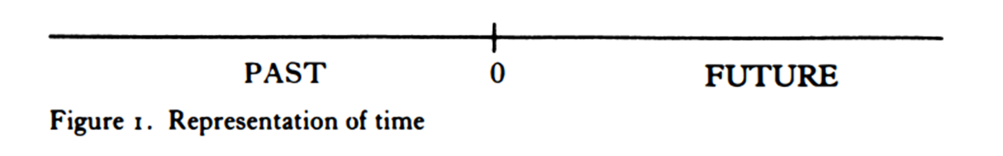
谓词属性范畴主要指由动词的词形变化形式表示的意义。综合性语言中的动词也都有词形变化，主要表示的范畴意义有“时”、“体”、“态”和“人称”。
（5）时（tense）
时是语言表达中的重要语义内容，时则是语法特别是形态中表现时间的范畴。教学语法中常用“时态”一词笼统称呼。而语言研究中一般区分“时tense”和“体aspect”。
时是用动词的词形变化表示行为动作发生的时间和说话时间的关系。也就是以说话时间为坐标来确定行为发生的时间。一般分现在、过去、将来三种。

Slide 77
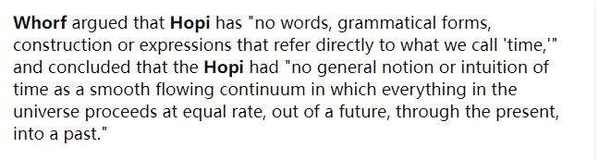
有些语言缺少时间的概念，主要是指这些语言没有专门的表达“时”的语法机制。最极端的例子是 Whorf’s account of Hopi。
时作为语法范畴的复杂性（两分还是三分？）
缅甸的日旺语中，过去时有“两个小时以内的过去”“两个小时以上的过去”“一年以内的过去”“一年以上的过去”四种“过去”形式（罗仁地、潘露莉2002）
Hopi人对于时间的体验和我们并没有什么不同。于是Malotki描述了Hopi人的“时空隐喻”，在某些情况下，特别是礼仪祭祀相关的情况下，Hopi人确实计算天数，用复合词来描述。比如，payistala“第三天（仪式）”由词素paayo“三”，“时代”和taala'“day / light”，字面意思是“三天”。Hopi人通过太阳的运动来计算时间，黎明和黄昏这个时间段，不同程度的太阳光有不同的含义。他还指出，时间流逝的感觉可以用“太阳缓慢/快速地移动”来描述。Hopi人还使用星星、日历、绳索或带有标记的木棍等计时装置，记录每天的时间。

Slide 78
英语现在时和过去时均采用词的变化形式，将来时则采用助动词形式：
He praises his students.（他表扬他的学生）
He praised his students.（他表扬过他的学生）
He will praise his students.（他将表扬他的学生）
俄语中一律采用词的变化形式来表示时的意义：
Учитель проверяет письменные работы учащихся. （老师在批改学生的书面作业）
Учитель проверял письменные работы учащихся.（老师批改过学生的书面作业）
Учитель будет проверять письменные работы учащихся. （老师将批改学生的书面作业）
汉语更多是兼用体范畴表示“时”的意义，完成体或经历体可以兼表时，如“他买了一件新衣服”。此外，汉语一般采用时间副词表达时的概念。如“本、本来、曾经”“刚刚、早已、早就”“已经”；“早日、终将、快要、立马 ”

Slide 79
（6）体（aspect）
体是用动词的词形变化表示行为动作进行的各种阶段和状态，与动词语义密切相关。
死了一个小时。
坐了一个小时。
走了一个小时。
常见的有完成体、未完成体和进行体。英语有一般、进行、完成、完成进行4种体：
一般体：I read the book.（我读这本书）
进行体：I am reading the book.（我在读这本书）
完成体：I have read the book.（我读过这本书）
完成进行体：I have been reading the book.（我一直读着这本书）

Slide 80
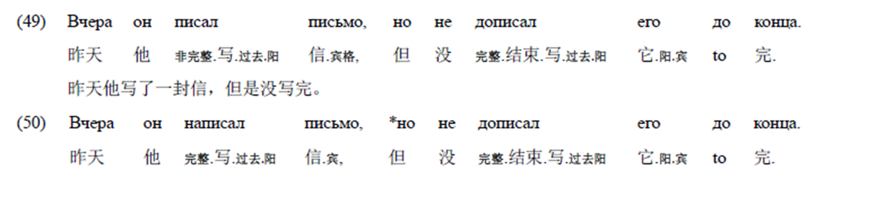
俄语有完成体和未完成体（或持续体、进行体）两种。有人也称完整体和未完整体。
汉语一般认为有完成体“了”、进行体“着”、经历体“过”、持续体（在）。
刘勋宁（1988）对完成体的说法表示质疑，认为“了”为实现体。
我吃了饭，但是没有吃完。
*我吃了饭了，但是没有吃完。
？我吃了三碗饭，但是没有吃完。

Slide 81
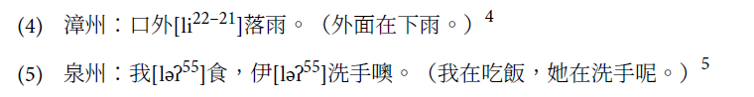
持续体
（1）动作进行（介词处所结构或其简省形式，徐宇航 海丰闽）
li²²⁻²¹是相当于“在那”的弱化省略式，ləʔ55是由tɯ22ləʔ55简化形成的。
他吃着饭呢。他吃饭呢。他吃饭着呢。他吃饭在
“在那”的弱化省略式
ləʔ55是由tɯ22ləʔ55“在那”

Slide 82
体范畴和时范畴关系密切，总是结合在一起出现（“时-体范畴”）。英语三种时和四种体交织在一起就形成十六种时态。
汉语没有通过词形变化表示的动词时范畴，但也可以用词汇形式表示类似意义。
“我要回家”中的“要”表示与英语“will、shall、be going to”差不多的意义。
 | 现在时 | 过去时 | 将来时 | 过去将来时
一般体 | 一般现在时 | 一般过去时 | 一般将来时 | 一般过去将来时
进行体 | 现在进行时 | 过去进行时 | 将来进行时 | 过去将来进行时
完成体 | 现在完成时 | 过去完成时 | 将来完成时 | 过去将来完成时
完成进行体 | 现在完成进行时 | 过去完成进行时 | 将来完成进行时 | 过去将来完成进行时

Slide 83
（7）态（voice）
态又称语态，表示动作和主客体的关系。一般通过动词的形态变化来区分主动态和被动态。主动态表示主语是动词的施事，即行为的主体，被动态表示主语是动词的受事，即行为的对象。可见态是表示主语与动词的语义关系的语法范畴。
英语：
主动态：My son threw the bike.（我儿子扔掉了那辆自行车）
被动态：The bike was thrown by my son.（那辆自行车被我儿子扔掉了）
俄语：
主动态： Директор решает все проблемы.（导演解决所有问题）
被动态： Все проблемы решаются директором.（所有问题都由导演解决）
汉语用“施＋动＋受”语序表示主动，“受＋（被）＋施＋动”语序表示被动，但动词没有形态变化，一般不看作态范畴。
“中动态”也是很多语言的一种语态。如英语的“The book reads easily（这本书读起来很容易）”就是一种介于主动和被动之间的结构，特点是受事名词做主语（这一点类似于被动态结构），动词用原型（这一点类似于主动态结构），而且动词的施事成分隐含不说出来。

Slide 84
（8）人称（person）
人称是通过词形变化等语法形式表示行为动作的所属。人称是表示动词与主语名词在人称上的一致关系的语法范畴，一般通过动词的形态变化来区分第一人称、第二人称和第三人称。
动作行为属于说话者的是第一人称，属于受话者的是第二人称，属说话者和受话者以外的是第三人称。
现代英语一般动词的现在时单数有第三人称的形式变化（加后缀-s）：
write-writes，kiss-kisses……
be动词在单数还保留着较完整的人称形式：
am-are-is，was-were-was

Slide 85
俄语、拉丁语、法语等语言的动词都有三种人称形式
俄语：读 拉丁语：爱
法语：看
各语言人称代词都有人称的区别，但代词的人称属于词汇差异，一般不属语法范畴。
汉语中没有“人称”这个语法范畴。
 | 单数 | 复数
第一人称 | я читаю | мы читаем
第二人称 | ты читаешь | вы читаете
第三人称 | он читает | они читают
 | 单数 | 复数
第一人称 | amo | amamus
第二人称 | amas | amātis
第三人称 | amat | amant
 | 单数 | 复数
第一人称 | Je regarde | Nous regardons
第二人称 | Tu regardes | Vous regardez
第三人称 | Il/Elle regarde | Ils/Ells regardent

Slide 86
（9）8类语法范畴对比
 | 性 | 数 | 格 | 有定无定 | 体 | 时 | 态 | 人称
词类 | 名、代 | 名、代 | 名、代 | 名 | 动 | 动 | 动 | 动
作用 | 语法上的性别 | 数量 | 结构关系和语义关系 | 确定/不确定；特指/泛指 | 阶段和状态 | 时间 | 主客体关系 | 所属
汉语有无 | 无 | 无 | 无 | 无 | 很少 | 无 | 无 | 无

Slide 87
2. 句法范畴可分为类别范畴和关系范畴两类。
句法范畴可以分成“类别范畴”和“关系范畴”两类。但因为过去一般都只把词形变化形式表示的意义类型称作语法范畴，而非形态形式表示的语法意义就不算了，因此句法范畴的研究目前还不够系统，这只是一个大致与前述部分句法手段（即语类选择、虚词、语序）相对应的语法意义分类。

Slide 88
2.语法范畴的特点
（1）有共同的意义领域。
（2）同一语法范畴中的各个变化形式是互相对立的、排斥的。有的选择决定于意义，有的决定于结构内部的相互制约。
选择单数必然排斥复数；选择“助动词＋过去分词”表示的完成体就排斥“助动词＋现在分词”表示的进行体；主动态与被动态对立……
（3）同一语法范畴中各个项所表示的意义不仅取决于它本身，而且也取决于它和其他项之间的相互制约的关系。某个项的意义发生了变化，其他项的意义也会随之发生相应的改变。项的增加和减少也会引起其他项的意义变化。
古俄语有单数、双数和复数的区别，其出现的环境是互补的，现代俄语中，双数和复数合并，与单数构成对立；
古英语有性的变化，现代英语中已经基本消失了。

Slide 89
（4）语法范畴必须有词形变化的形式体现。用词汇词或用短语组合表达的类似意义严格来说不属于语法意义。
汉语基本没有形态，严格地说也就没有如上语法范畴。
（5）语法范畴的语言个性很强，不能用一种语言的语法范畴去硬套另一种语言。
早年间学术界曾用西方语言的语法范畴强行套汉语语法的现象。
（6）同一语言中,语法范畴也不是固定不变的。在历时发展过程中，旧的语法范畴可能消失,新的语法范畴也可能出现。
古英语 现代英语
主格
宾格 通格
与格
属格 属格

Slide 90
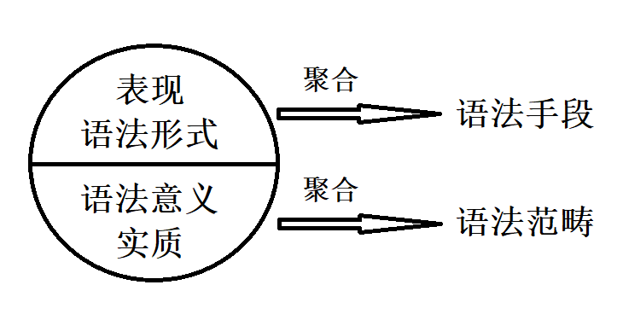
3.语法形式、语法意义、语法手段、语法范畴关系图

Slide 91
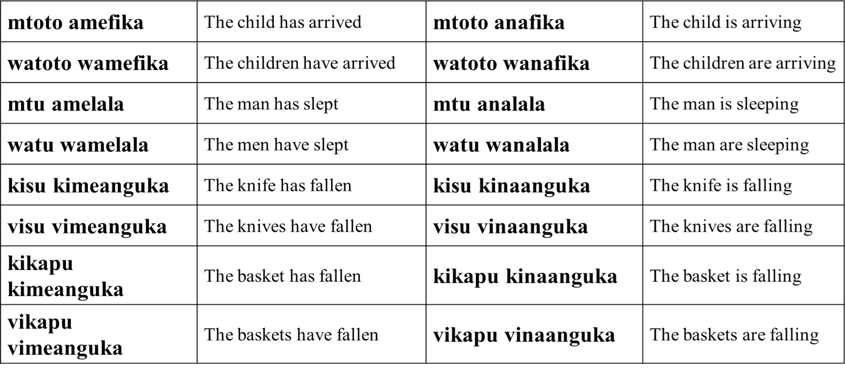
练习
下表是斯瓦希里语里的一些句子：
1. 指出斯瓦希里语句子中的所有语素，并说明它们的意义；
2. 动词的构造形式是什么？
3. 就上面的情况来看，斯瓦希里语中有几种语法范畴？

Slide 92
四、变换
语言表达要求细致而又经济的原则，使语言中同一个意义可以用不同的句法格式来表达。即语言中存在大量的同义格式。
我昨天不小心丢了两把钥匙
我昨天不小心把两把钥匙丢了。
昨天不小心，两把钥匙给我丢了。
昨天不小心，我把两把钥匙丢了。
我不小心在昨天把两把钥匙给丢了。
是我昨天不小心把两把钥匙给丢了。
我昨天不小心，钥匙给我丢了两把。

Slide 93
语言中，要表达的意义是无限的，而语言中表达意义的句法格式是有限的，用有限的格式来表示无穷的意义，致使语言中同一种句法格式可以表达不同的意义。即语言中存在着大量的歧义句法格式：
我借他一本书
老师也找过了
语言中所存在的含有相同语义结构关系的不同句法结构之间，总存在着某种内在的结构联系。
变换分析正是利用这种内在的结构联系来揭示歧义格式各自所联系的同义格式，以分化歧义句法格式。
变换是语法格式的有规则的变化，它能超越一个语法格式的范围，揭示有关格式之间的关系。它是一种特殊的聚合关系，某些句子可以使用同一种变换形式，那么这些句子就可以聚合成群，形成一种特殊的聚合关系。

Slide 94
（一）变换和句型
句型的变换，就是运用一定的规则，把一种句式变成另一种句式，以弄清句法意义，适应表达上的需要。句式变换常使用的手段有成分移位、增添成分、省略成分、替换成分、改变语调等。
1.常见句型变换
常见的句型变换是陈述句变为疑问句，肯定句变为否定句，主动句变为被动句。
（1）陈述句变疑问句
常见的疑问句有是非问句和特指问句两类。

Slide 95
1）是非问句
汉语：最常见的规则有：1）变语调；2）后加疑问词“吗”；3）前加“是不是”。
他昨天乘飞机到天津去了。
→ 他昨天乘飞机到天津去了？
→ 他昨天乘飞机到天津去了吗？
→ 他昨天是不是乘飞机到天津去了？
英语：若谓语动词为be，或动词前面有助动词，则将be或助动词挪至句首，同时变语调；若无以上两种情况，则在句首加do的相应变化形式，动词本身变为不定式，同时变语调。
He should go to Tianjin yesterday by plane. He went to Tianjin yesterday by plane.
→ Should he go to Tianjin yesterday? → Did he go to Tianjin yesterday by plane?

Slide 96
2）特指问句
汉语：将陈述句某个位置上的词语替换为相应的疑问词语。
他昨天乘飞机到天津去了。
→ 谁昨天乘飞机到天津去了？ → 他昨天乘什么到天津去了？
→ 他什么时候乘飞机到天津去了？ → 他昨天乘飞机到哪儿去了？
英语：将陈述句某个位置上的词语替换为相应的疑问词，并将其置于句首。如被替换者为主语或主语的定语，其语序与陈述句同；如被替换者为其他成分，其语序为：疑问词＋是非问句。
He went to Tianjin yesterday by plane.
→ Who went to Tianjin yesterday by plane?
→ Where did he go yesterday by plane?
→ When did he go to Tianjin by plane?
→ How did he go to Tianjin?

Slide 97
（2）肯定句变否定句
汉语：最常见的规则是在要否定的那个词前面加“不”或“没（没有）”。
这衣服干净。→ 这衣服不干净。
我洗衣服。→ 我不洗衣服。
我洗了衣服。→ 我没洗衣服。
我会洗衣服，过去洗过。→ 我不会洗衣服，过去没洗过。
英语：若动词为be，或前面有助动词，在be或助动词后面加not；若无以上两种情况，就在动词前面加do not的相应变化形式，动词本身变为不定式。
John is writing a letter. → John isn’t writing a letter.
His father walked home. → His father didn’t walk home.

Slide 98
（3）主动句变被动句
汉语：把宾语挪至句首，并在原主语前加一个表示被动意义的介词“叫、让、给、被”等。
猫逮住了耗子。→ 耗子让猫逮住了。
小明打了小红。→ 小红被小明打了。
英语：调换主语和宾语的位置，在原先的主语前面加by，同时动词由主动态变为被动态。
John saw Mary. → Mary was seen by John.
Kids are following the game. → The game is being followed by kids.

Slide 99
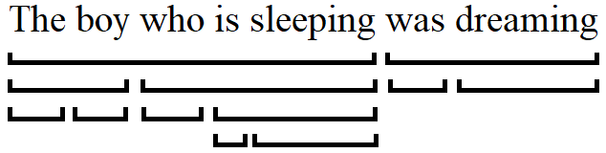
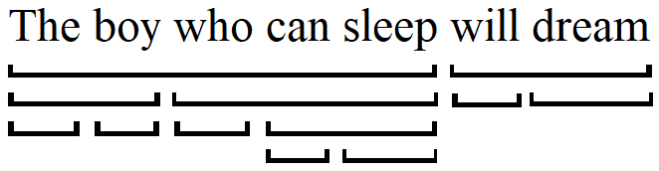
2.变换依赖结构
变换是结构依赖的。增加或删除的成分的位置，发生移位的成分移动到哪里去，都要依靠句法结构来确定。
The boy who is sleeping was dreaming.
变为是非问句为:
→ Was the boy who is sleeping dreaming?
→ *Is the boy who sleeping was dreaming?
The boy who can sleep will dream.
变为是非问句为:
→ Will the boy who can sleep dream?
→ *Can the boy who sleep will dream?

Slide 100
（二）变换和句法同义
几种句子格式表示相同或相近的结构意义/语义关系，称为句法同义。
汉语：
我们打败了侵略者。
我们把侵略者打败了。
侵略者被我们打败了。
侵略者，我们打败了。
都是表示“施事（我们）-动作（打败）-受事（侵略者）”这一动名关系。
英语：
John opened the door with the key.
John used the key to open the door.
The door was opened by John with the key.
It was John that opened the door with the key.
都是表示“施事（John）-动作（open）-受事（door）-工具（key）”这一动名关系。

Slide 101
同义关系不是具体句子间的关系，而是句子格式间的关系。
处在同义关系中的格式，可以互相变换。
但不同句子所表达的语义会有一些细微的差别，如表意的侧重点，说话人的态度、视角等方面可能存在不同。
可以把结构意义相同的句式联系起来加以研究，对于语言教学也有好处。

Slide 102
（三）变换与句法多义
句法多义是指同一个句法组合具有两种或两种以上的语义关系。
通知的人还没来。
狗找到了。
The boy saw the man with the telescope.
句法多义产生的主要原因：施事和受事的歧义、层次关系的多样性等。
用变换分析可以比较合理地揭示这种歧义现象。
通知的人还没来。
→ 他通知的人还没来。（人是通知的受事）
→ 通知他的人还没来。（人是通知的施事）
The boy saw the man with the telescope.
→ With the telescope, the boy saw the man.（男孩用望远镜）
→ The boy saw the man who was using the telescope.（男人用望远镜）

Slide 103
（四）变换分析的作用
（1）变换能发现词语的语法小类。
他卖一批图书给学校 → 他卖给学校一批图书
他送一份情报给敌人 → 他送给敌人一份情报
他递一支香烟给老张 → 他递给老张一支香烟
他扔一个皮球给小红 → 他扔给小红一个皮球
他买一批图书给学校 *他买给学校一批图书
他偷一份情报给敌人 *他偷给敌人一份情报
他讨一支香烟给张三 *他讨给张三一支香烟
他要一个皮球给小红 *他要给小红一个皮球
V1： ＋给予， －取得 V2： －给予， ＋取得

Slide 104
（2）变换有助于辨析句法意义上的细微差别。
原句 变换1 变换2
台上坐着主席团。→ 主席团坐在台上。 *台上正在坐主席团。
台上唱着戏。 → *戏唱在台上。 台上正在唱戏。
台上摆着酒席。 → 酒席摆在台上。 台上正在摆酒席。
第一句表示静止状态的持续。第二句表示动态的动作或行为的持续。第三句皆可表示。
（3）可以揭示句型之间的关联。
（4）可以打破孤立研究句式的局限，开阔视野；
（5）可利用它来扩大造句的范围，掌握成套的句式；
（6）可以辨析并分化歧义句式。
变换在组合上和聚合上都把语法分析往深处推进了一步。

Slide 105
五、语言的结构类型和普遍特征
每一种语言都有自己的语法结构。
语法结构虽然花样繁多，但可以归为少数的类型。
（一）语言的语法结构类型
1.形态类型
19世纪欧洲产生了早期的语言类型学，或曰古典类型学：根据语法结构给人类语言分类。他们最重要的成果是形态分类法。
根据语言中形态变化是否丰富，以及形态变化的不同方式，一般将人类的语言划分为四种类型：
孤立语、屈折语、黏着语、复综语

Slide 106
（1）孤立语（isolating language）
孤立语：缺乏词形变化的语言，也叫词根语。该类语言句子里的词几乎都由词根语素构成，不能显示与其它词的语法关系，词的形式也不受其它词的约束。
以汉藏语系、南亚语系、南岛语系诸语言为代表，如汉语、泰语、苗语、彝语、越南语、缅甸语、马来语等。
孤立语的主要特点是：
1）缺少丰富的形态变化（词形变化），语序严格。
2）虚词的作用很重要。
3）复合词多，派生词少。
越南语：
当 我 来 房子 朋友 我 们 我 抓 头 做 功课
当我来到我朋友的房子时，我们开始（抓头）做功课。

Slide 107
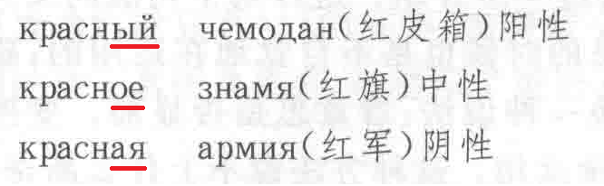
（2）屈折语（inflectional language）
屈折语：有丰富的词形变化的语言。该类语言通过各种屈折方式来表示语法意义，即以词形变化作为表示语法关系的主要手段。
以印欧语系和亚-非语系诸语言为代表，如俄语、法语、德语、阿拉伯语等。
屈折可分为内部屈折和外部屈折。内部屈折是通过词的语音交替(改变语音)来构成不同的语法形式，表示不同的语法意义。
阿拉伯语以固定的辅音框架表示词汇意义，以元音交替表示不同的语法意义
k-t-b（写）：kataba（写好了）、kutiba（被写好了）、katiba（写的人）、kitaba（写好的东西）
外部屈折是通过附加屈折词缀来表示形态变化。
俄语：

Slide 108
屈折语的主要特点是：
1）有丰富的词形变化，通过词形变化表示词与词之间的语法关系。相较之下，语序并不是十分重要。
俄语：
拉丁语：彼得给保罗的儿子一本书。
Petrus filio Pauli librum dat.
Petrus librum filio Pauli dat.
Petrus librum dat filio Pauli.

Slide 109
2）一种词形变化的语素可以表示几种不同的语法意义。
英语：works，屈折词缀-s，表明了单数、第三人称、普通体、现在时四个语法意义。
俄语： книга，其中的屈折词缀-а，表明了阴性、单数、主格三种意义。
一种语法意义，也可以用不同的词形变化表示。
英语过去分词，既可以用[-d]后缀（watched），也可以用[-n]后缀（taken），还可以同时用元音内部屈折和后缀表示（stolen，sold）。
不同的语素包含的语素变体可能同形。
英语屈折词缀-s，可表示名词复数和动词第三人称单数两种不同的语法意义。
3）不少语言中屈折词缀和词干或词根结合十分紧密，脱离开屈折词缀，句子中的词根就不能独立存在。
俄语книг-无法独立存在，必须加上屈折词缀方能存在。

Slide 110
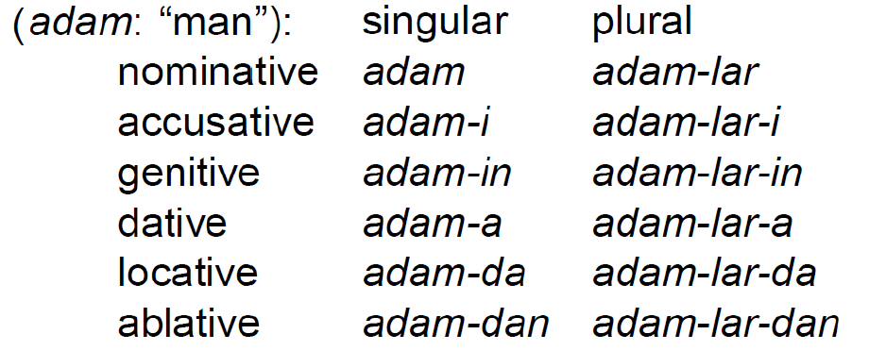
（3）黏着语（agglutinative language）
黏着语：只能通过不同词缀来实现语法功能的语言。该类语言中，每一个变词语素只表示一种语法意义，而每种语法意义总是由一个变词语素表示。
以乌拉尔语系、阿尔泰语系等语言为代表，如芬兰语、土耳其语、维吾尔语、蒙古语、日语、朝鲜语等。
黏着语的主要特点是：
1）没有内部屈折。通过添加多种不表词汇意义的词缀来表示形态变化。即词的前面和中间不发生变化，只是词的尾部发生变化，表示语法意义。
土耳其语： 主格
宾格
属格
与格
位格
离格

Slide 111
2）变词语素具有单义性，变词语素的每种变化只表示一种语法意义，多种语法意义就要用多个变词语素表示。
日语：
食べ る：“吃” (基本形、将来时)
食べ させ る：“吃”＋使役助动词：使/要求(某人)吃
食べ させ られ る：“吃”＋使役助动词＋被动助动词：被(其他人)要求(我)吃
食べ させ られ ない：“吃”＋使役助动词＋被动助动词＋否定助动词：不被(其他人)要求(我)吃
食べ させ られ な かった：“吃”＋使役助动词＋被动助动词＋否定助动词＋过去助动词：曾不被(其他人)要求(我)吃
3）词根与变词语素之间结合不紧，两者有很大的独立性，语音界限分明（只有临界音素可能有语音变化）。只是在用的时候临时贴上去，故名黏着语。
감사하다→감사합니다

Slide 112
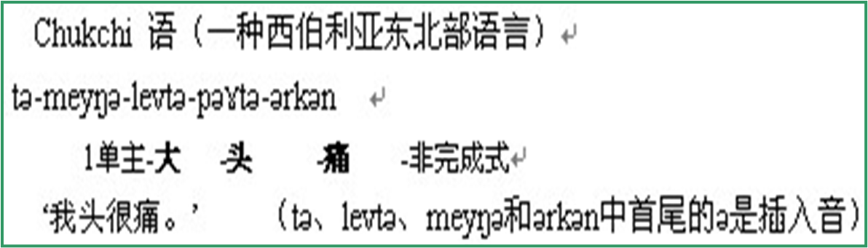
（4）复综语（polysynthetic language）
复综语，又称多式综合语、编插语，可以说是一种特殊类型的黏着语。在复综语里，一个词往往由好些个语素编插粘合而成，有的语素不到一个音节。
其特点是句子的结构与词的结构一样，分不出词和句子。一般是以动词词根为中心，在词根的前后附加上各种表示词汇意义和语法意义的词缀，组成一个很复杂的词，而一个词一般就是一个句子。
俄罗斯远东地区和美洲印地安人的语言很多属于复综语。

Slide 113
语言的结构类型是就结构的基本面貌来说的，不是说屈折语中没有其他结构类型的成分，或者孤立语中没有任何黏着、屈折的成分。世界上没有一种语言纯粹属于某一种结构类型。
汉语虽为孤立语，但仍有一些黏着语素。如“着”
古英语是屈折语，但现代英语词形变化大大减少，反而更多依靠语序和虚词，具有了孤立语的特点。
屈折语和黏着语又称为“综合型语言”，孤立语又称为“分析型语言”。

Slide 114
2.语序类型
（1）SVO型语言
SVO型语言的句子，基本格局是按照“主-谓-宾”的顺序排列的。
英语、法语、俄语、汉语、傣语、苗语、瑶语等就属于这种类型。
英语：He(S) buy(V) a book(O)
俄语：Он (S) покупает (V) книгу (O)
SVO型语言一般都有前置词（放在名词前面的介词），因为前置词与动词有类似之处。
汉语：在门口；法语：à la porte
德语：von zu Haus；泰语：Cāk b̂ān（从家里）

Slide 115
（2）SOV型语言
SOV型语言的句子，基本格局是按照“主-宾-谓”的顺序排列的。
日语、拉丁语、土耳其语、蒙语、藏语等就属于这种类型。
日语：彼(S)は本(O)を買い(V)ます（他买一本书）
藏语：khos(S) deb(O) gcig(V) nyos
SOV型语言一般都有后置词（常称为助词，实际上是后置的介词），这种后置词与动词有相似之处，所以后置词和谓语后置是相通的。
朝鲜语：문에서；土耳其语：kapıda（在门口）
芬兰语：kotoa；哈萨克语：üyden（从家里）

Slide 116
（3）VSO型语言
VSO型语言的句子，基本格局是按照“谓-主-宾”的顺序排列的。
阿拉伯语、爱尔兰语就属于这种类型。
爱尔兰语：Ceannaigh(V) sé(S) leabha(O)（他买一本书）
VSO型语言和SVO型语言一样，也是有前置词而没有后置词，因为这两种语言的谓语动词都在宾语前面。
阿拉伯语：fi albab（在门口）；希伯来语：be delet（在门口）
除此以外，还有两种不常见的类型：VOS型，如马尔加什语；OVS型，如赫克斯卡里亚纳语。OSV型语言，是一种罕见语序，新几内亚岛北部的南岛语系语言Tobati（托巴蒂）语。

Slide 117
（二）语言的普遍特征
绝对共性：所有语言中都具备的某种共同因素。
每种语言都有元音和辅音；
一切语言都至少有由名词性词语和动词性词语构成的句子……
蕴含共性：一个语言如果有特征A，那么很可能就有特征B。
如果一种语言浊音有送气与否的对立，那么清音也很可能有送气与否的对立；
如果一种语言的动词在宾语前，那么介词也很可能在其宾语前……
如果代词性宾语后置于动词，那么名词性宾语也同样后置。
探索语言共性与个性是当代语言学研究的一个重要目标。

Slide 118
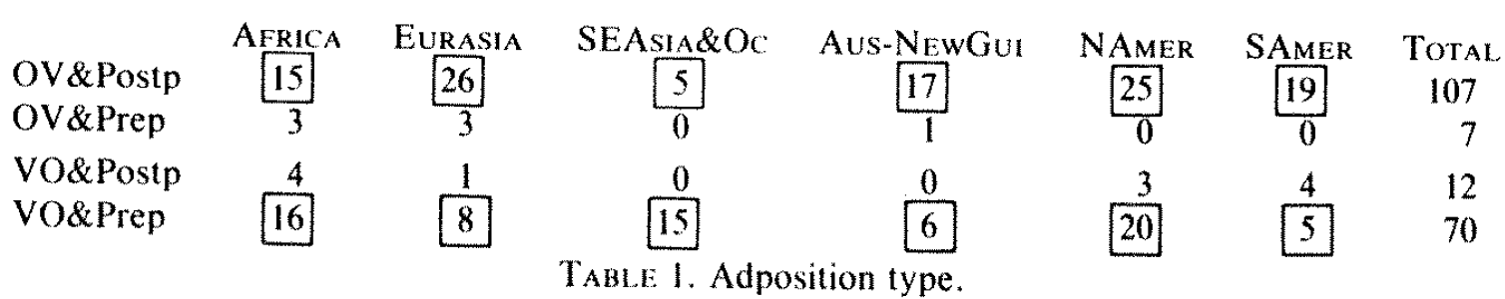
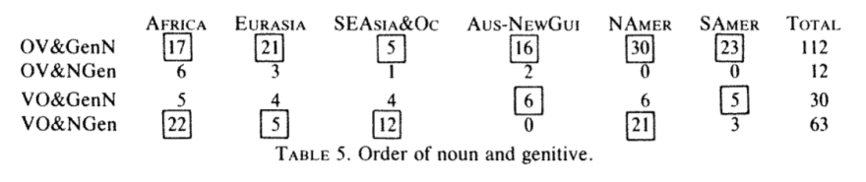
使用前置词的语言中，领属语几乎总是后置于中心名词;
使用后置词的语言中，领属语几乎总是前置于中心名词。

Slide 119
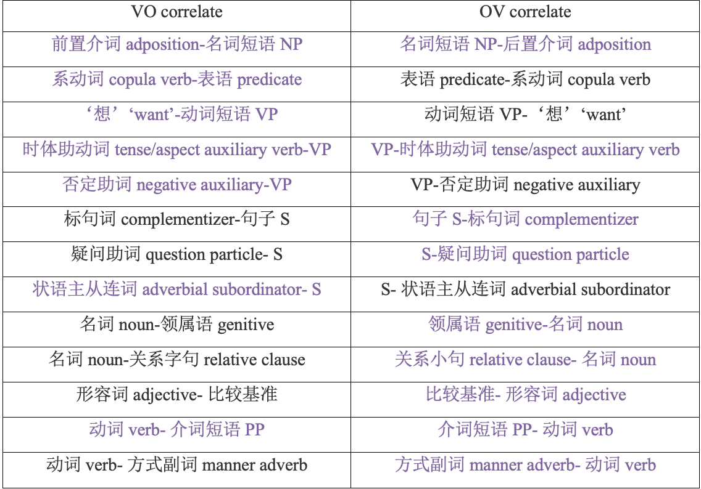

Slide 120
延伸阅读
1.陆俭明 沈阳，汉语和汉语研究十五讲：北京大学出版社，2003。
2.（英）伯纳德·科姆里 著、沈家煊 罗天华 译，语言共性和语言类型 第二版：北京大学出版社，2010。
3.Maggie Tallerman. Understanding syntax Fifth edition: Routledge, 2020.

